Slide 1




Název školy: ZŠ Klášterec nad Ohří, Krátká 676
Autor: Bc. Michael RADIMERSKÝ
Název materiálu: VY_32_INOVACE_11_8_ DRUHÁ SVĚTOVÁ VÁLKA - ÚVOD
Číslo projektu: CZ.1.07/1.4.00/21.1115
Anotace: Prezentace pro 9. ročník. K výkladu

Slide 2
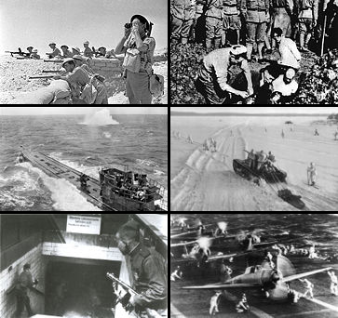
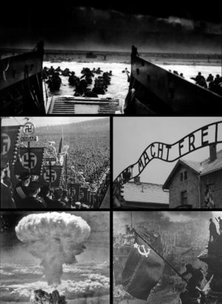
DRUHÁ SVĚTOVÁ VÁLKA
ÚVOD - FAKTOGRAFICKÉ SHRNUTÍ

Slide 3
ANOTACE:
Jedná se o doplňující výukový materiál.
Prezentace podává základní faktografické informace o největším válečném konfliktu v dějinách lidstva – o druhé světové válce.
Systematizuje hlavní válečné strany a jejich velitele.

Slide 4
Trvání: 1. září 1939 – 2. září 1945
Místo: Evropa, Středomoří, Afrika, Tichomoří, Jihovýchodní Asie, Čína, Střední východ
Výsledek:
- Vítězství Spojenců:
- Rozdělení Třetí říše
- Vytvoření Organizace spojených národů
- Ustanovení Spojených států a Sovětského
svazu jako supervelmocí
- Počátek Studené války

Slide 5
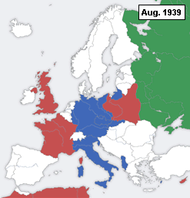

Slide 6
STRANY
SPOJENCI
OSA a jejich spojenci
Britské impérium
SSSR
USA
Francie (do 1940)
FFL – Svobodní Francouzi (od 1940)
Čína
Kanada
Austrálie
Polsko
Jugoslávie
Československo
Jižní Afrika a další státy
Velkoněmecká říše
Italské království
Japonské císařství
Francie (od 1940)
Maďarsko
Bulharsko
Finsko
Rumunsko
Slovenský stát
Chorvatsko
Mandžukuo
a další státy

Slide 7
VELITELÉ
SPOJENCI
OSA a jejich spojenci
Winston Churchill (VB)
Josif Stalin (SSSR)
Franklin Roosevelt (USA)
Charles de Gaulle (FFL)
Čankajšek (Čína)
Georgij Žukov (SSSR)
Bernard Montgomery (VB)
Dwight Eisenhower (USA)
Douglas MacArthur (USA)
Adolf Hitler † (N)
Benito Mussolini † (IT)
Hirohito (Jap)
Philippe Pétain (Fr)
Pchu I (Mandžukuo)
Erwin Rommel † (N)
Friedrich von Paulus (N)
Isoroku Jamamoto † (Jap)

Slide 8
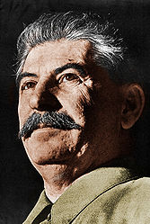
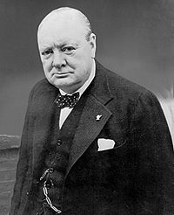
SPOJENCI
Winston Churchill
Josif Vissarionovič Stalin

Slide 9
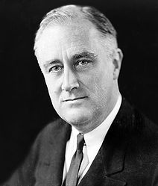
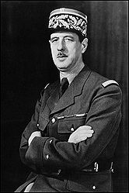
SPOJENCI
Franklin Delano Roosevelt
Charles de Gaulle

Slide 10
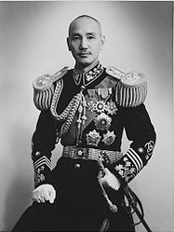
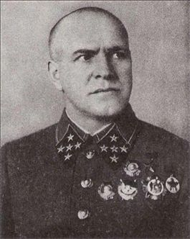
SPOJENCI
Čankajšek
Georgij Konstantinovič Žukov

Slide 11
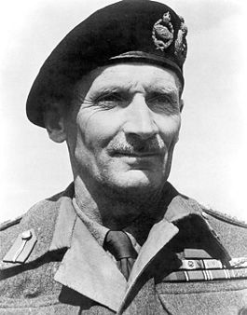
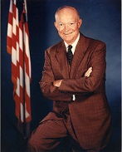
SPOJENCI
Bernard Law Montgomery
Dwight David Eisenhower

Slide 12
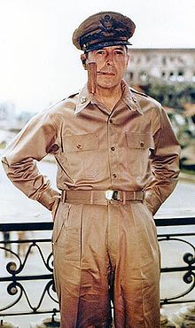
SPOJENCI
Douglas MacArthur

Slide 13
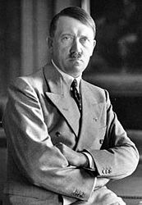
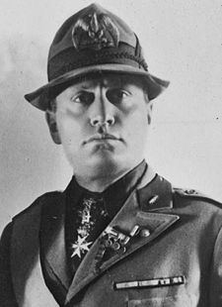
OSA a jejich spojenci
Adolf Hitler
Benito Amilcare Andrea Mussolini

Slide 14
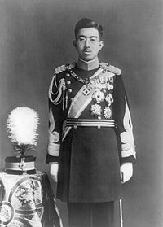
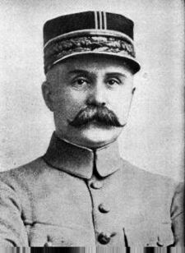
OSA a jejich spojenci
Hirohito
Philippe Benoni Omer Joseph Pétain

Slide 15
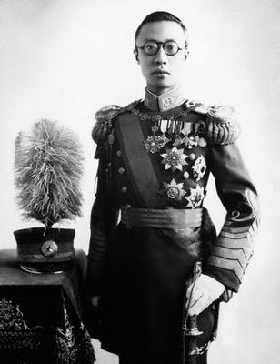
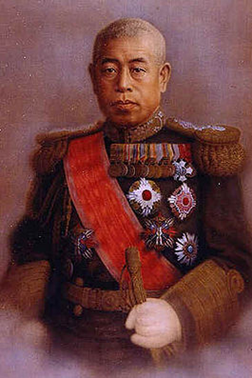
OSA a jejich spojenci
Pchu I
Isoroku Jamamoto

Slide 16
ZTRÁTY
SPOJENCI
OSA a jejich spojenci
Padlí vojáci:
přes 14 milionů
Civilní oběti:
přes 36 milionů
Celkové ztráty:
přes 50 milionů
Padlí vojáci:
přes 8 milionů
Civilní oběti:
přes 4 miliony
Celkové ztráty:
přes 12 milionů

Slide 17
Charakteristika války:
Odehrávala se ve sféře 2. průmyslové revoluce. Důležitou roli hrála státem řízená ekonomika a nejmodernější vojenská technika. Výroba byla podřízena válečným účelům.
Umožnila urychlenější vědecký výzkum a nejnovější vědecké a technické objevy se uplatňovaly při výzbroji armád (radarový systém, raketová technika, atomové pumy). Naproti tomu kupředu postoupili i vědecké objevy – v USA byla zahájena výroba Penicilinu.
Byla to válka, která přivedla lidstvo na samý pokraj celosvětové katastrofy. Fašistické a nacistické režimy zaváděli rasistickou a antisemitskou propagandu. Cílem bylo vyhlazování podřadných národů (Slované, Židé, Romové) – nacisté zřizovali vyhlazovací koncentrační tábory (Osvětim, Treblinka, Majdanek, Sobibor, Chelmno …).

Slide 18
Použité zdroje:
Obrázky jsou z www.google.cz a nepodléhají žádným autorským právům.
Není-li uvedeno jinak je materiál dílem autorky podle učebních osnov odpovídajících ŠVP vyučovaných podle učebnic:
CSC. ČAPKA, František doc. PhDr. Dějepis pro 9. ročník. Novověk, moderní dějiny. 1. vydání. Nový Malín: Nová škola, s. r. o., 2010. učebnice vytvořená v souladu s RVP ZV. ISBN 978-80-7289-185-6.
Učebnice je vybavena doložkou: „Schválilo MŠMT čj. 11336/2010-22 dne 24. června 2010 k zařazení do seznamu učebnic pro základní školy jako součást ucelené řady učebnic pro vzdělávací obor Dějepis s dobou platnosti šest let.

Slide 19
Internetové zdroje pro obrázky:
http://upload.wikimedia.org/wikipedia/commons/1/19/Second_world_war_europe_animation_small.gif
http://upload.wikimedia.org/wikipedia/commons/thumb/3/35/Churchill_portrait_NYP_45063.jpg/200px-Churchill_portrait_NYP_45063.jpg
http://amyafrica.com/wordpress/wp-content/uploads/2011/04/Stalin.jpg
http://upload.wikimedia.org/wikipedia/commons/thumb/b/b8/FDR_in_1933.jpg/220px-FDR_in_1933.jpg
http://upload.wikimedia.org/wikipedia/commons/thumb/2/27/De_Gaulle-OWI.jpg/166px-De_Gaulle-OWI.jpg
http://upload.wikimedia.org/wikipedia/commons/thumb/3/38/Chiang_Kai-shek%EF%BC%88%E8%94%A3%E4%B8%AD%E6%AD%A3%EF%BC%89.jpg/187px-Chiang_Kai-shek%EF%BC%88%E8%94%A3%E4%B8%AD%E6%AD%A3%EF%BC%89.jpg
http://bagration.websnadno.cz/Georgij_Konstantinovic_Zukov.jpg
http://upload.wikimedia.org/wikipedia/commons/thumb/e/e4/Bernard_Law_Montgomery.jpg/265px-Bernard_Law_Montgomery.jpg

Slide 20
http://upload.wikimedia.org/wikipedia/commons/thumb/d/d6/Eisenhower_official.jpg/200px-Eisenhower_official.jpg
http://upload.wikimedia.org/wikipedia/commons/thumb/9/92/MacArthur_Manila.jpg/240px-MacArthur_Manila.jpg
http://www.biografiasyvidas.com/monografia/hitler/fotos/hitler340.jpg
http://upload.wikimedia.org/wikipedia/commons/thumb/6/65/Mussolini-ggbain.jpg/220px-Mussolini-ggbain.jpg
http://upload.wikimedia.org/wikipedia/commons/thumb/4/44/Hirohito_in_dress_uniform.jpg/200px-Hirohito_in_dress_uniform.jpg
http://upload.wikimedia.org/wikipedia/commons/thumb/8/81/Philippe_P%C3%A9tain_(before_1918).jpg/225px-Philippe_P%C3%A9tain_(before_1918).jpg
http://1.bp.blogspot.com/_oOkKUkCjqw0/So1Vmo_niPI/AAAAAAAAJ8Y/HOU1x7vWtXg/s400/Pchu+I.jpg
http://upload.wikimedia.org/wikipedia/commons/thumb/8/82/Admiral_Isoroku_Yamamoto.jpg/265px-Admiral_Isoroku_Yamamoto.jpg
http://world.war.szm.com/images/bomba.jpg
http://www.ucebnice-dejepisu.ic.cz/img/p/WW2Montage.PNG

